Slide 1
第9章 ICMP（自学）
协议概述
报文类型
报文格式
ICMP差错报告处理
  差错报告作用、特点：目的不可达、源抑制、超时、参数问题、重定向
ICMP查询处理
  测试查询作用、特点：回送、时戳、掩码、路由器询问与通告
ICMP软件设计
jsu@uestc.edu.cn

Slide 2
ICMP自学引导（1）
ICMP协议的作用是什么？
ICMP包括哪些报文？这些报文的作用是什么？
简述ICMP差错报告报文作用、特点？
  目前主要使用的差错报告报文包括哪些？
简述ICMP测试查询报文作用、特点？
  目前主要使用的测试查询报文包括哪些？
ICMP报文如何进行投递和封装？
jsu@uestc.edu.cn

Slide 3
ICMP自学引导（2）
试总结一下：哪些类型的ICMP差错报告报文是由路由器发送的？哪些类型的ICMP差错报告报文是由目的主机发送的？
Ping和tracert命令与ICMP报文的关系是什么？
Ping工作原理是什么？
Tracert工作原理是什么？
jsu@uestc.edu.cn

Slide 4
引言
IP协议
  只有一种报文格式 —— IP数据报
  功能：传递数据
  缺乏：应付可能出现差错的能力
ICMP协议
  IP的辅助协议
  为IP提供差错报告机制
  为其它层（TCP/UDP、应用）提供辅助功能
jsu@uestc.edu.cn

Slide 5
差错报告和差错更正
IP传输过程中出现差错是不可避免的
  IP分组传输出现差错时，会产生相应的ICMP报文
  通过ICMP报文提供差错报告
ICMP差错报告只能送给IP分组的源站，协议只提供了差错的处理方法的建议
  出错点可能不是当前的路由器
  反向传输路径可能与原路径不同
源站可能无法确定差错源，
需要与网络管理员一起协作处理
jsu@uestc.edu.cn

Slide 6
9.1 协议概述
Internet Control Message Protocol，ICMP
  RFC792：Internet Control Message Protocol，1981
  RFC1256：ICMP Router Discovery Messages，1991
Application Layer
Transport Layer
Network
Layer
ICMP
IGMP
IP
ARP
Network
Access
Layer
LANs
MANs
WANs
jsu@uestc.edu.cn

Slide 7
报文投递与封装
ICMP在IP之上实现，逻辑上与IP同在网络层
  与IP报文的传递过程一致 —— 无连接通信
  直接送达目的站点，沿途的转发路由器不能获知ICMP报文内容
ICMP报文封装
ICMP message
ICMP message
IP header
IP header
IP data
IP data
Protocol = 1
Frame header
Frame data
Trailer (if any)
jsu@uestc.edu.cn

Slide 8
9.2 报文类型
ICMP报文
ICMP messages
差错报告
Error-reporting
测试查询
Query
报告路由器或目的站点处理一个IP分组时可能遇到的一些问题
帮助主机或管理员从某一个路由器或主机获得一些特定的信息
jsu@uestc.edu.cn

Slide 9
类型
过时：
15 Information request
16 Information response
Category | Type | Message | Reason
Error-reporting messages | 3 | Destination unreachable | Unreachable
 | 4 | Source quench | Congestion
 | 11 | Time exceeded | Too long route
 | 12 | Parameter problem | Format error
 | 5 | Redirection | Route changed
Query messages | 8 or 0 | Echo request or reply | Reachability
 | 13 or 14 | Timestamp request or reply | Synchronization
 | 17 or 18 | Address mask request or reply | Mask maintenance
 | 10 or 9 | Router solicitation or advertisement | Coincidence between routers
jsu@uestc.edu.cn

Slide 10
9.3 报文格式
8 bits
8 bits
16 bits
Type
Code
Checksum
other section of header
Data section
差错报文：引起差错的原始分组的一部分（首部 + 数据部分的前8个字节）
查询报文：基于查询类型的额外信息
jsu@uestc.edu.cn

Slide 11
9.4 ICMP差错报告处理
Error reporting
Destination unreachable
Source quench
Time exceeded
Parameter problems
Redirection
ICMP只是报告差错，纠正差错由高层协议去做
ICMP差错 报文总是发送给原始的数据源
不能为以下分组产生ICMP差错报文
  携带ICMP差错报文的分组
  非第一个分片分组
  组播分组
  具有特殊地址（如127.0.0.0或0.0.0.0）的分组
jsu@uestc.edu.cn

Slide 12
差错报文的数据字段
Received datagram
IP header
8 bytes
IP data
ICMP header
IP header
8 bytes
ICMP packet
IP header
ICMP header
IP header
8 bytes
Sent IP datagram
提供有关传输层协议TCP和UDP的一些信息
jsu@uestc.edu.cn

Slide 13
9.4.1 目的不可达报文
路由器或主机因无法投递而丢弃IP分组时，向源站发送ICMP目的不可达报文
不可达有多种可能性，并不是所有问题都能被检测出来
不可达的原因
Type = 3
Code = 0~12
Checksum
0x00000000
IP header
+
8 bytes IP data
供源站分析错误
jsu@uestc.edu.cn

Slide 14
目的不可达代码
Code | 描述 | Code | 描述
0 | 网络不可达 | 7 | 目的主机未知
1 | 主机不可达 | 8 | 源主机被隔离
2 | 协议不可达 | 9 | 与目的网络的通信被禁止
3 | 端口不可达 | 10 | 与目的主机的通信被禁止
4 | 需要分片，但DF=1 | 11 | 对指定TOS，网络不可达
5 | 源路由失败 | 12 | 对指定TOS，主机不可达
6 | 目的网络未知
哪些目的不可达报文只能由目的主机产生？
哪些目的不可达报文只能由路由器产生？
jsu@uestc.edu.cn

Slide 15
9.4.2 源抑制报文
IP协议没有流控机制 → 拥塞
  主机产生的数据量可能比网络快
  不适当的路由使流量过分集中，超过信道容量
  路由器的转发性能低
路由器或主机因拥塞丢弃IP分组时，向源站发送ICMP源抑制报文，通知源站放慢分组的发送
Type = 4
Code = 0
Checksum
0x00000000
IP header
+
8 bytes IP data
jsu@uestc.edu.cn

Slide 16
拥塞处理
发送队列缓冲：缓解短暂的突发数据
丢弃报文，产生源抑制ICMP报文给源站
  丢弃算法 —— QoS
  源站减缓发送速率
  源站不再收到源抑制报文后逐步提高发送速率
源抑制报文的拥塞控制能力
  只能解决因主机问题造成的拥塞
  对因路由或路由器问题造成的拥塞不起作用
jsu@uestc.edu.cn

Slide 17
9.4.3 超时报文
路由器或主机因分组超时而丢弃IP分组时，向源站发送ICMP超时报文
Code = 0 —— 路由器检测到分组的TTL值为0
Code = 1 —— 目的站在规定时间内没有收到所有分片
Type = 11
Code = 0,1
Checksum
0x00000000
IP header
+
8 bytes IP data
jsu@uestc.edu.cn

Slide 18
9.4.4 参数问题报文
路由器或主机因首部字段格式或取值错误而丢弃报文时，向源站发送ICMP参数问题报文
Code = 0 —— 首部字段错误，指针字段指向错误字节
Code = 1 —— 缺少所需的选项部分，指针字段无效
Type = 12
Code = 0,1
Checksum
Pointer
0x00000000
IP header
+
8 bytes IP data
jsu@uestc.edu.cn

Slide 19


9.4.5 重定向报文
重定向
Net 1 | 直接交付
Net 2 | R2
0.0.0.0/0 | R1
A want to send datagrams to B, but it doesn’t know R2 is the better choice. What will it do?
Net 1 | 直接交付
0.0.0.0/0 | R1
Host A
Host B
R1
R2
Net 1
Net 2
IP packet
Redirection message
jsu@uestc.edu.cn

Slide 20
重定向报文格式
Type = 5
Code = 0~3
Checksum
目标路由器的IP地址
IP header
+
8 bytes IP data
Code | Description
0 | 对特定网络路由的重定向
1 | 对特定主机的重定向
2 | 对特定网络和服务类型的重定向
3 | 对特定主机和服务类型的重定向
缩小了路由改变范围
jsu@uestc.edu.cn

Slide 21
思考
在以下情况中，重定向报文是否有用？
Host A
R1
重定向
R2
R3
Host B
分组
重定向
R2发出的重定向报文应该送给谁?
路由器
源主机
路由协议
路由器
jsu@uestc.edu.cn

Slide 22
9.5 ICMP查询处理
Query
Echo request and reply
Router solicitation and advertisement
Timestamp request and reply
Address mask request and reply
Ping
Trace route
jsu@uestc.edu.cn

Slide 23
9.5.1 回送请求和应答报文
还可获取往返时间信息
测试目的站的可达性
Type = 8,0
Code = 0
Checksum
Identifier
Sequence number
Ping应用
Echo
Optional data
( Send by the request message;
repeated by the reply message)
TCP
UDP
ICMP
ICMP
Echo reply
IP
IP
jsu@uestc.edu.cn

Slide 24
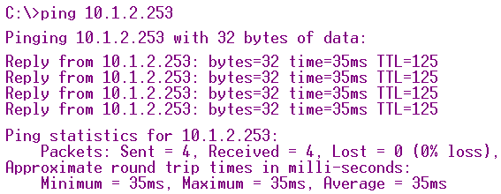
Ping实例
4个ICMP Echo，4个ICMP Echo reply
jsu@uestc.edu.cn

Slide 25
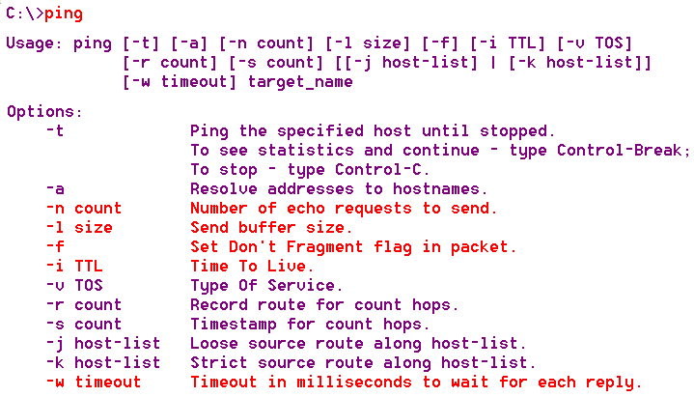
Ping命令行
jsu@uestc.edu.cn

Slide 26
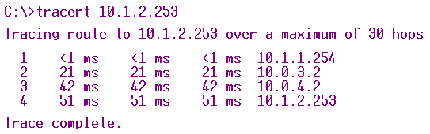
Tracert实例1
jsu@uestc.edu.cn

Slide 27
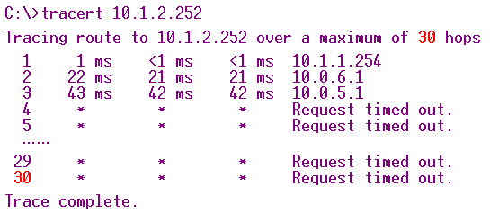
Tracert实例2
jsu@uestc.edu.cn

Slide 28
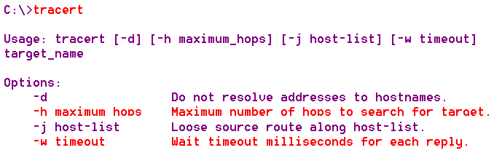
Tracert命令行
jsu@uestc.edu.cn

Slide 29
9.5.2 时戳请求和应答报文
Type = 13, 14
Code = 0
Checksum
Identifier
Sequence number
Original timestamp (filled by source)
Receive timestamp (filled by destination)
Transmit timestamp (filled by destination)
请求得到其它机器的时间，以保持时间同步
计算分组的往返时间（单位：ms）
  发时间= 收时戳- 初始时戳，收时间= 返回时间- 发时戳
  往返时间 = 发时间 + 收时间
由于路径、传输，难以得到非常精确的时间
jsu@uestc.edu.cn

Slide 30
9.5.3 掩码请求和应答报文
Type = 17, 18
Code = 0
Checksum
Identifier
Sequence number
Mask
应用
  供IP协议软件使用
  主机知道路由器地址时，可以向路由器发送请求
  不知道路由器时，可广播发送，路由器作应答
jsu@uestc.edu.cn

Slide 31
9.5.4 路由器询问和通告报文
主机发送路由器询问报文，查询本网中的路由器
路由器发送路由器通告报文，通告自己以及所知的本网中其他路由器的存在
Type = 10
Code = 0
Checksum
Identifier
Sequence number
Type = 10
Code = 0
Checksum
Identifier
Sequence number
Router address 1
Address preference 1
Router address 2
Address preference 2
……
jsu@uestc.edu.cn

Slide 32
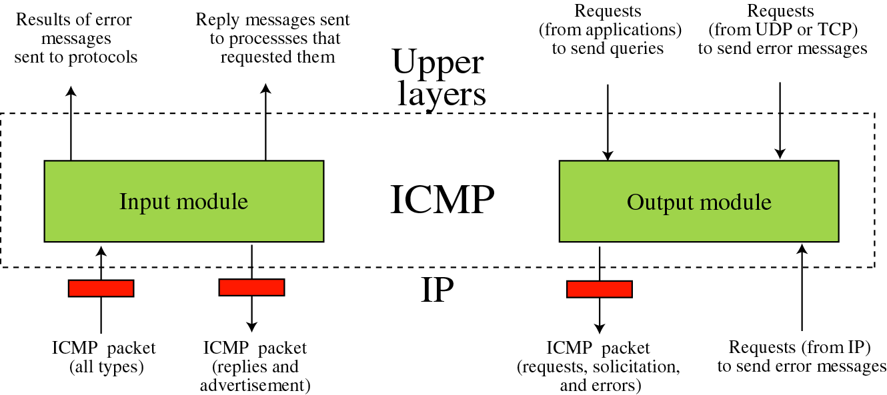
9.6 ICMP软件设计
jsu@uestc.edu.cn

